Slide 1
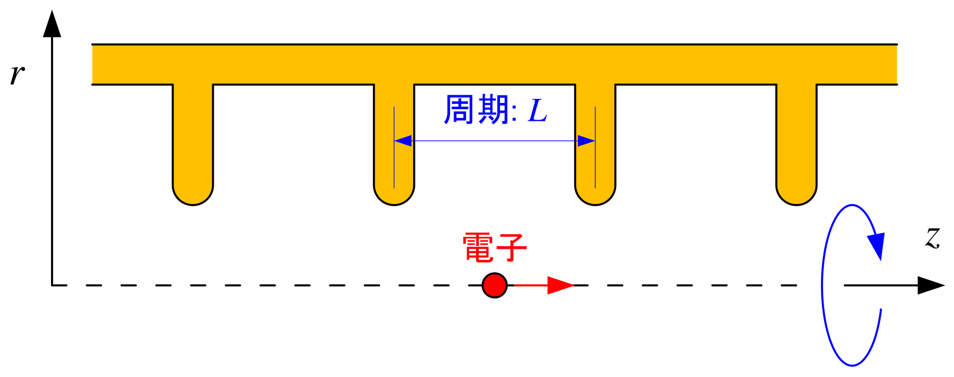
COMSOL Compiler を用いた
加速器電磁場解析
アプリケーションの開発
軸対称 TM₀ₙ モードのシングルフィジックス
山本 昌志
株式会社オメガソリューションズ
COMSOL Conference 2026 Tokyo
Notes:
表紙。図は Paper/figures/PeriodicStructure.svg を透明背景PNGに変換した原図。解析対象は進行波型加速管の周期セルと誘電体アシスト加速器。
出典：Paper/加速器電磁場解析アプリケーション_final.docx。数式は同論文の編集可能な数式を使用。

Slide 2
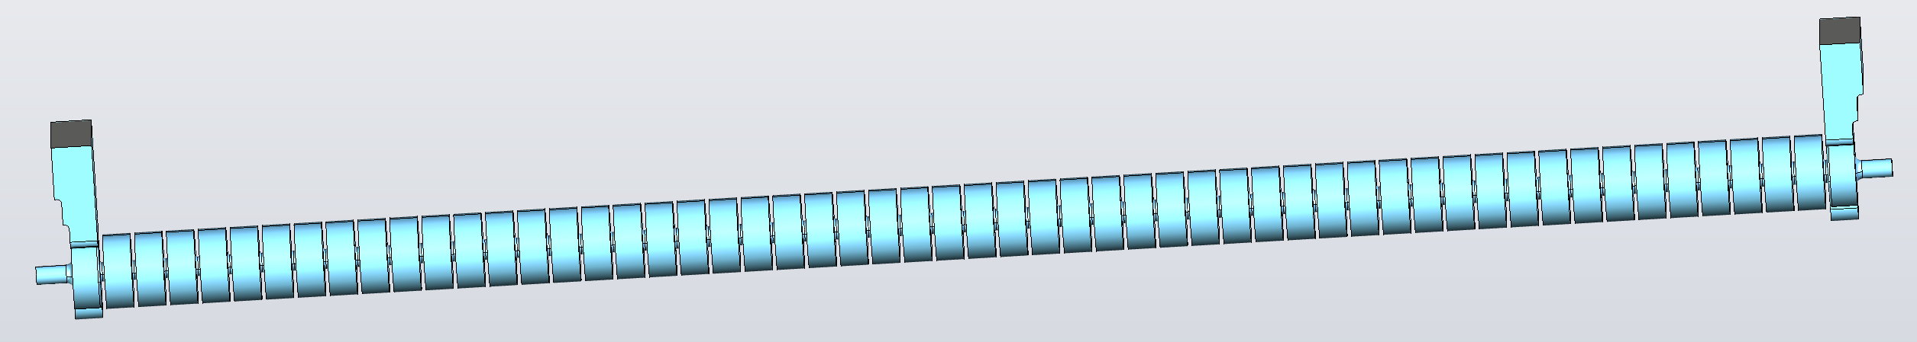
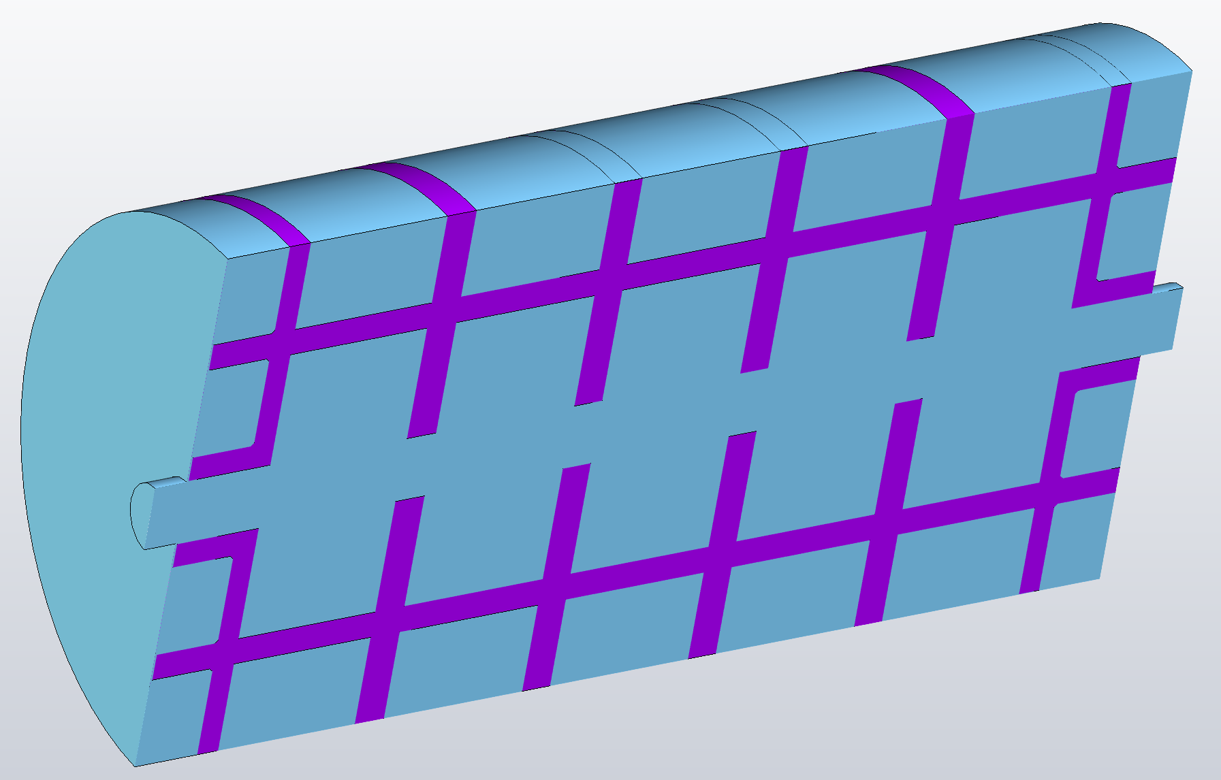
背景と目的
加速管の反復設計を簡単にする
寸法や材料定数を変えて，共振周波数と RF 特性を繰り返し評価する。
汎用ソフトでは，モデル構築と設定操作の負担が大きい。
進行波型加速管
本発表でいうシングルフィジックス
一つの物理現象と形状の型に対象を限定し，
設計に必要な入力・出力だけを利用者に提示する。
COMSOL の数値解析機能を専用アプリとして提供する。
誘電体アシスト加速器
COMSOL Conference 2026 Tokyo
02
Notes:
論文第1節、第6.1節。ここでの「シングルフィジックス」は単一物理現象に加え、対象形状と操作を限定した専用ツールという意味。単一物理の解析とマルチフィジックスの開発基盤は両立する。図：Paper/figures/TW-Accelerator/TW-Accelerator.png、Paper/results/DAA/DAA.png。
出典：Paper/加速器電磁場解析アプリケーション_final.docx。数式は同論文の編集可能な数式を使用。

Slide 3
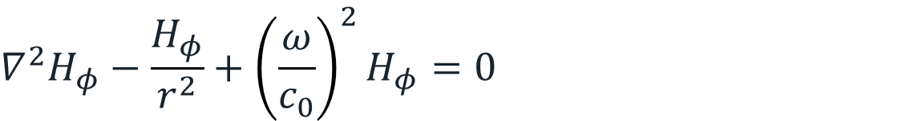
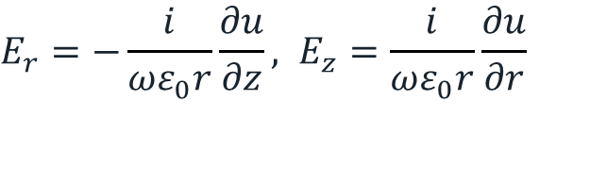
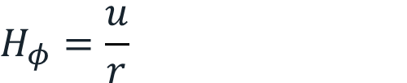
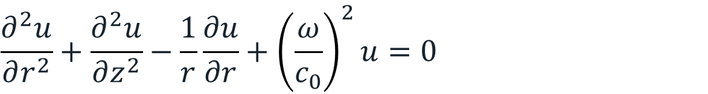
軸対称 TM₀ₙ モードの固有値方程式
時間依存 exp(−iωt)，方位角依存なし。磁場は Hφ 成分のみ。
真空中の磁場方程式
電磁場の復元
$$∇^{2}H_{φ}−\frac{H_{φ}}{r^{2}}+{\left(\frac{ω}{c_{0}}\right)}^{2}H_{φ}=0$$
$$H_{φ}=\frac{u}{r}$$
未知関数を u = rHφ に変換
$$E_{r}=−\frac{i}{ωε_{0}r}\frac{∂u}{∂z}, E_{z}=\frac{i}{ωε_{0}r}\frac{∂u}{∂r}$$
$$\frac{∂^{2}u}{∂r^{2}}+\frac{∂^{2}u}{∂z^{2}}−\frac{1}{r}\frac{∂u}{∂r}+{\left(\frac{ω}{c_{0}}\right)}^{2}u=0$$
λ = ω と解釈し，
f = Re(λ)/(2π) を求める。
c₀：真空中の光速
軸近傍では Hφ ∝ r，u ∝ r²。
金属壁：∂u/∂n = 0 軸上：u = 0
COMSOL Conference 2026 Tokyo
03
Notes:
論文第2.1節。∇² は円筒座標のスカラーラプラシアン。u=rHφ への変数変換と軸上の正則性を利用する。電場復元は時間依存 exp(−iωt) に対応する符号。導出：http://www.yamamo10.jp/yamamoto/study/fem/TM0n_resonator/index.html
出典：Paper/加速器電磁場解析アプリケーション_final.docx。数式は同論文の編集可能な数式を使用。

Slide 4
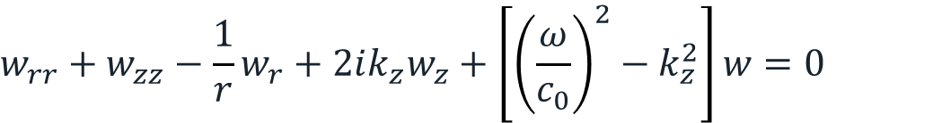
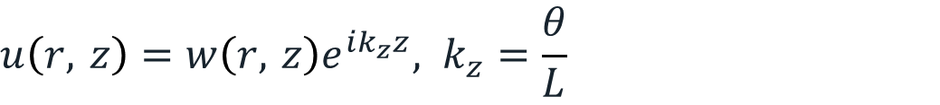
進行波セルの方程式と COMSOL 入力
Coefficient Form PDE の固有値方程式
$$λ^{2}e_{a}w−λd_{a}w+∇·Γ+β·∇w+aw=f$$
Bloch 位相を周期関数 w から分離
係数 | COMSOL 入力
c | -1
a | -kz^2
e_a | (1/c_const)^2
α (r, z) | (0, -i*kz)
β (r, z) | (-1/r, i*kz)
d_a, f, γ | 0, 0, (0, 0)
$$u\left(r, z\right)=w\left(r, z\right)e^{ik_{z}z}, k_{z}=\frac{θ}{L}$$
$$w\left(r, z+L\right)=w\left(r, z\right)$$
$$w_{rr}+w_{zz}−\frac{1}{r}w_{r}+2ik_{z}w_{z}+\left[{\left(\frac{ω}{c_{0}}\right)}^{2}−k_{z}^{2}\right]w=0$$
kz = θ/L。比較では θ = 120°/cell。c_const は COMSOL 組込みの真空光速。
COMSOL Conference 2026 Tokyo
04
Notes:
論文第2.2節、第3.1節。一般形のフラックスは Γ=−c∇w−αw+γ。ここで ∇=(∂/∂r,∂/∂z)、発散は ∂Γr/∂r+∂Γz/∂z と記述し、円筒座標の補正項を係数に含める。領域の従属変数名uは周期関数wを表す。周期因子は exp(+ikz z)。http://www.yamamo10.jp/yamamoto/study/accelerator/COMSOL/TW_structure_TM/index.html
出典：Paper/加速器電磁場解析アプリケーション_final.docx。数式は同論文の編集可能な数式を使用。

Slide 5
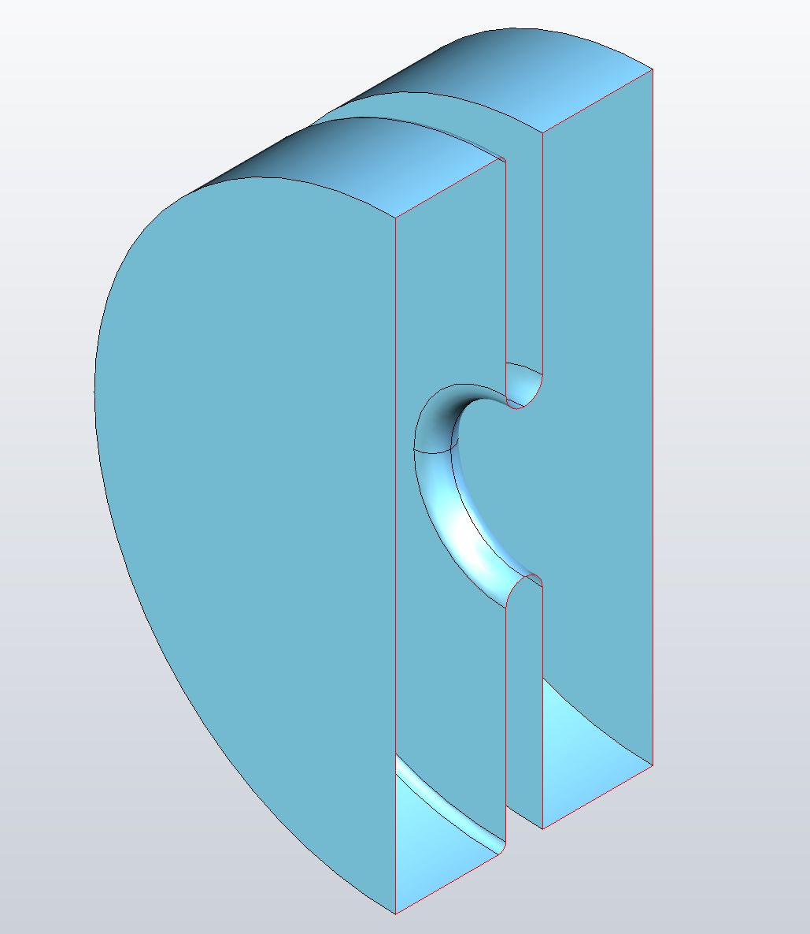
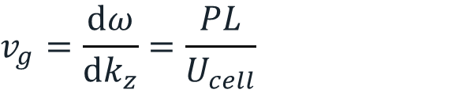
進行波セルの境界条件と群速度
金属壁：Flux/Source で g = q = 0
$$Γ=−c∇w−αw+γ$$
$$−n·Γ=g−qw$$
$$\frac{∂w}{∂n}+ik_{z}n_{z}w=0$$
位相補正は α に含まれる。q に ikz nz を重ねて入力しない。
群速度
セル両端：Periodic Condition の Continuity
$$v_{g}=\frac{dω}{dk_{z}}=\frac{PL}{U_{cell}}$$
$$w_{d}=w_{s}, n_{d}·Γ_{d}=−n_{s}·Γ_{s}$$
P：通過電力 Ucell：蓄積エネルギー
軸上：Dirichlet で w = 0。両端では値と法線フラックスを接続する。
COMSOL Conference 2026 Tokyo
05
Notes:
論文第2.2節、第3.1節。sourceとdestinationでは外向き法線が逆向きなので nd·Γd=−ns·Γs。平行な周期端で同一rなら同じ+z方向の微分が等しい。完全導体条件は物理場u=w exp(ikz z)の∂u/∂n=0。群速度式は損失・材料分散を無視できる周期構造でエネルギー速度と一致する条件で使用。図：Paper/results/TW_cell/TW_acc_cell.png。
出典：Paper/加速器電磁場解析アプリケーション_final.docx。数式は同論文の編集可能な数式を使用。

Slide 6
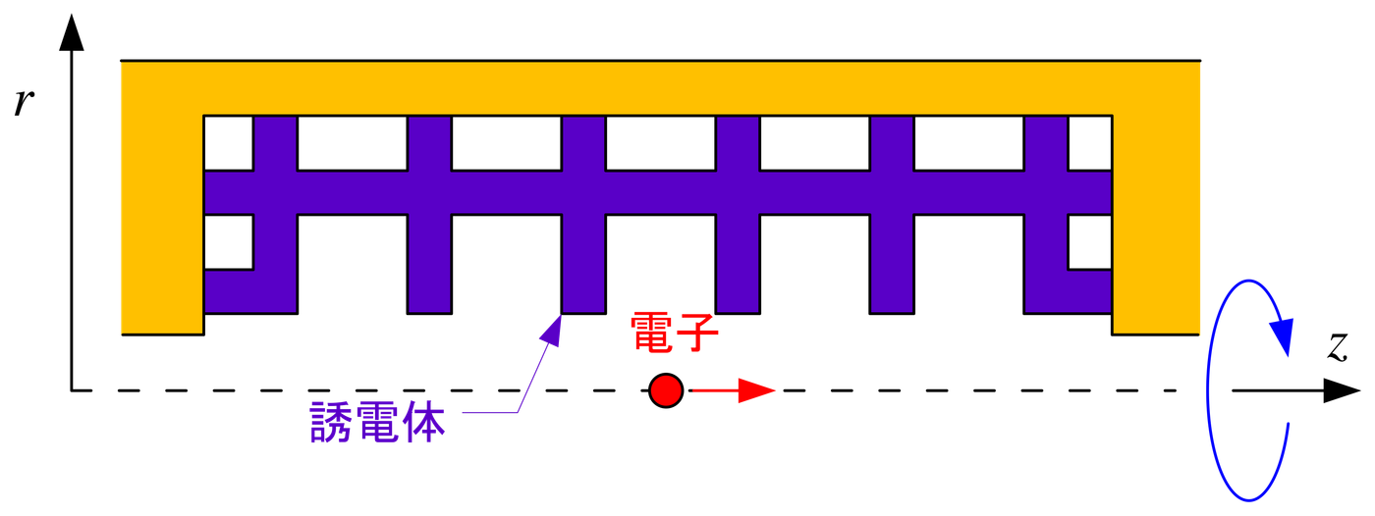
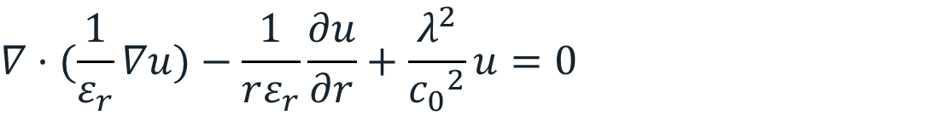
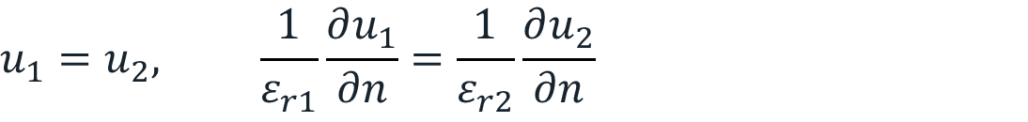
誘電体アシスト加速器の方程式と境界条件
u = rHφ。εr は真空で1，誘電体で9.64。非磁性・実数誘電率を使用。
$$∇·(\frac{1}{ε_{r}}∇u)−\frac{1}{rε_{r}}\frac{∂u}{∂r}+\frac{λ^{2}}{{c_{0}}^{2}}u=0$$
係数 | COMSOL 入力
c | -1/eps_r
β (r, z) | (-1/(r*eps_r), 0)
e_a | (1/c_const)^2
a, d_a, f | 0, 0, 0
α, γ | (0, 0), (0, 0)
真空・誘電体界面
$$u_{1}=u_{2}, \frac{1}{ε_{r1}}\frac{∂u_{1}}{∂n}=\frac{1}{ε_{r2}}\frac{∂u_{2}}{∂n}$$
金属壁：Zero Flux（∂u/∂n = 0）
対称軸：Dirichlet（u = 0）
共有界面に Zero Flux は設定しない。
有限長空洞全体を計算し，周期条件を用いない。
COMSOL Conference 2026 Tokyo
06
Notes:
論文第2.3節、第3.2節。係数cを発散形のまま離散化し、uと(1/εr)∂u/∂nの連続条件を弱形式により満たす。界面式のnは両側共通の向き。正則性から軸上u=0。実数比誘電率を用い、Qは金属壁損失から評価するため、誘電体損失を含む実機のQとは区別する。図：Paper/figures/DielectricCavity.svg。
出典：Paper/加速器電磁場解析アプリケーション_final.docx。数式は同論文の編集可能な数式を使用。

Slide 7
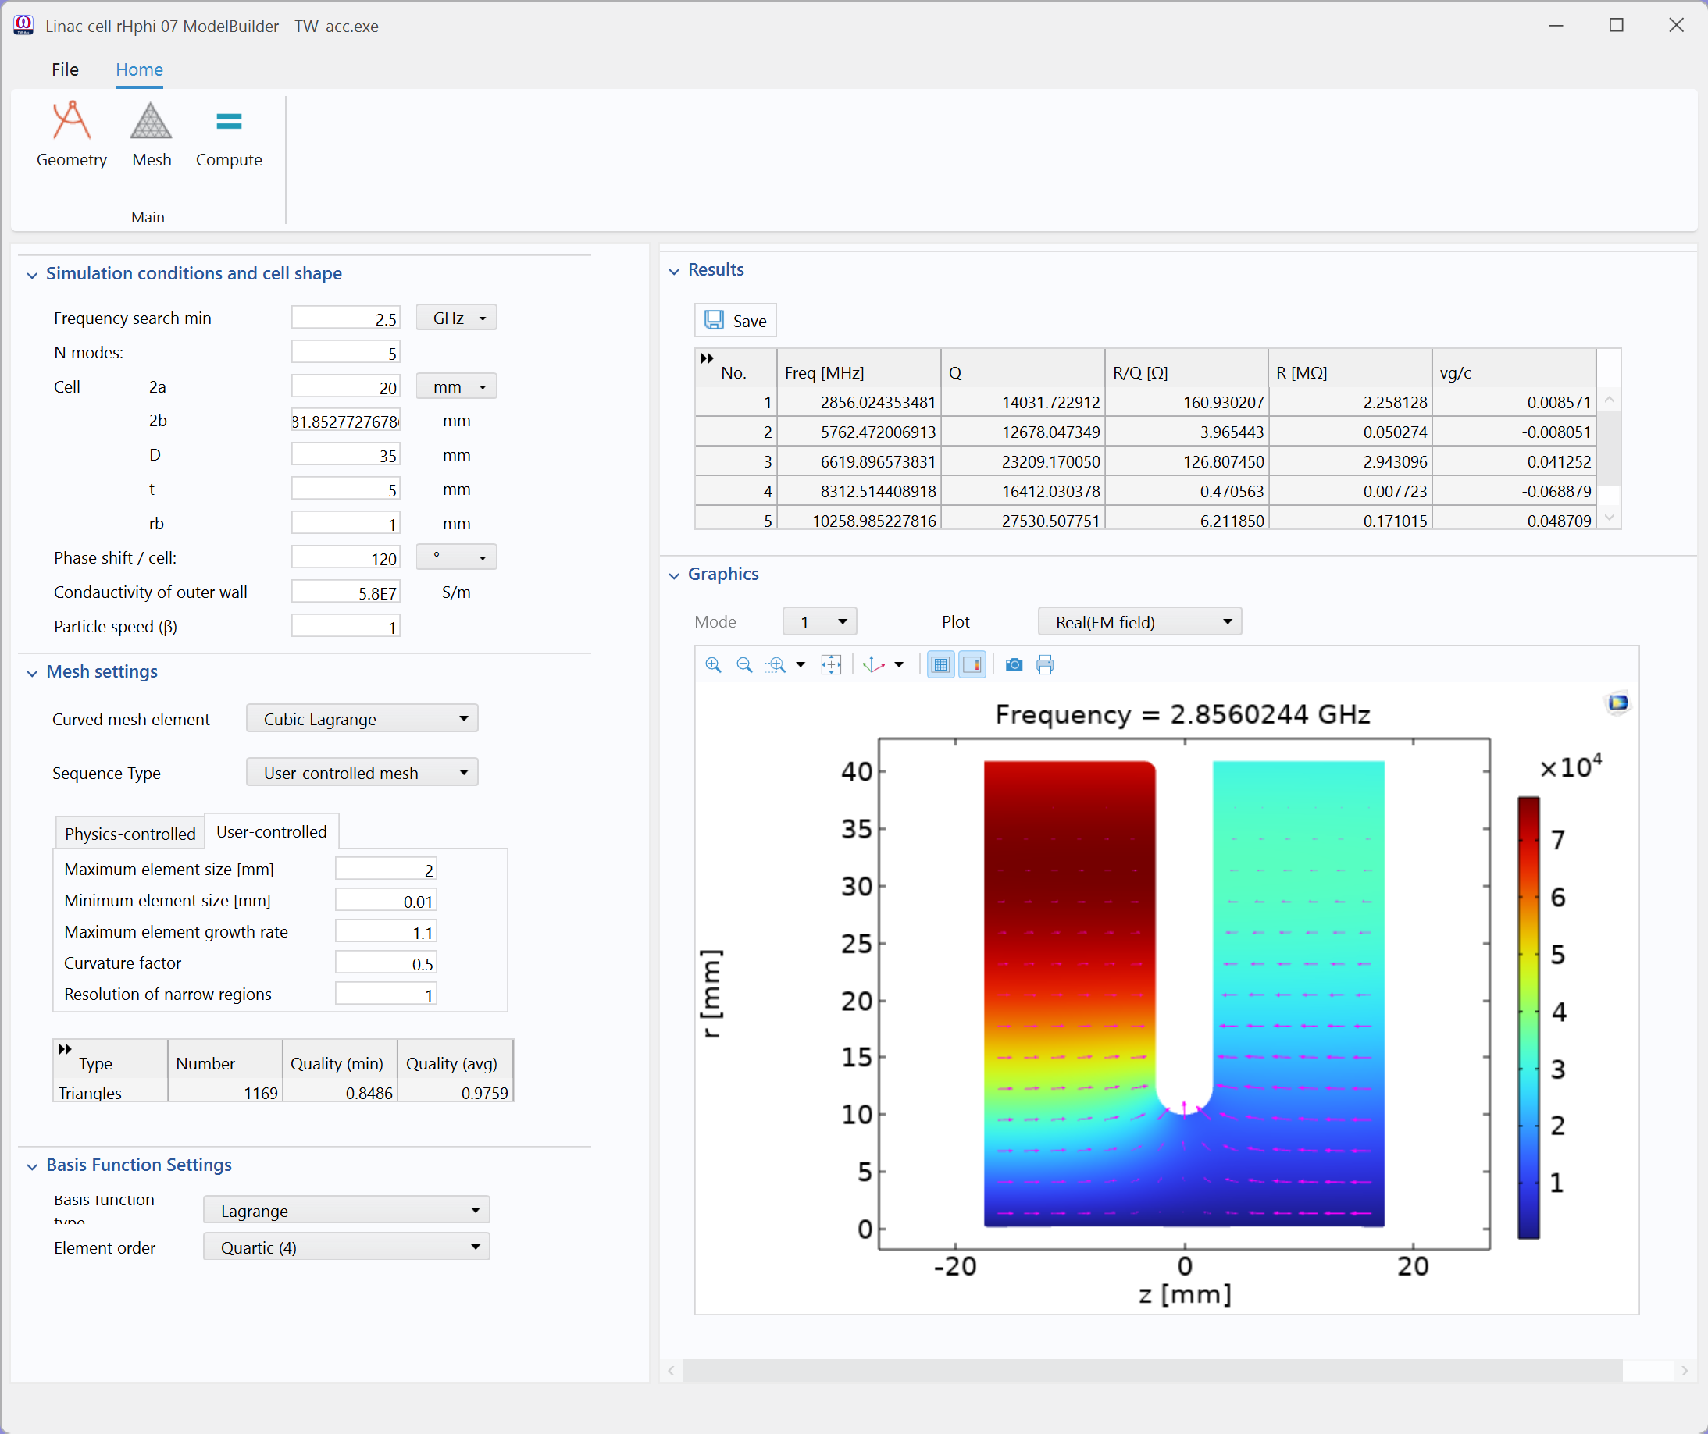
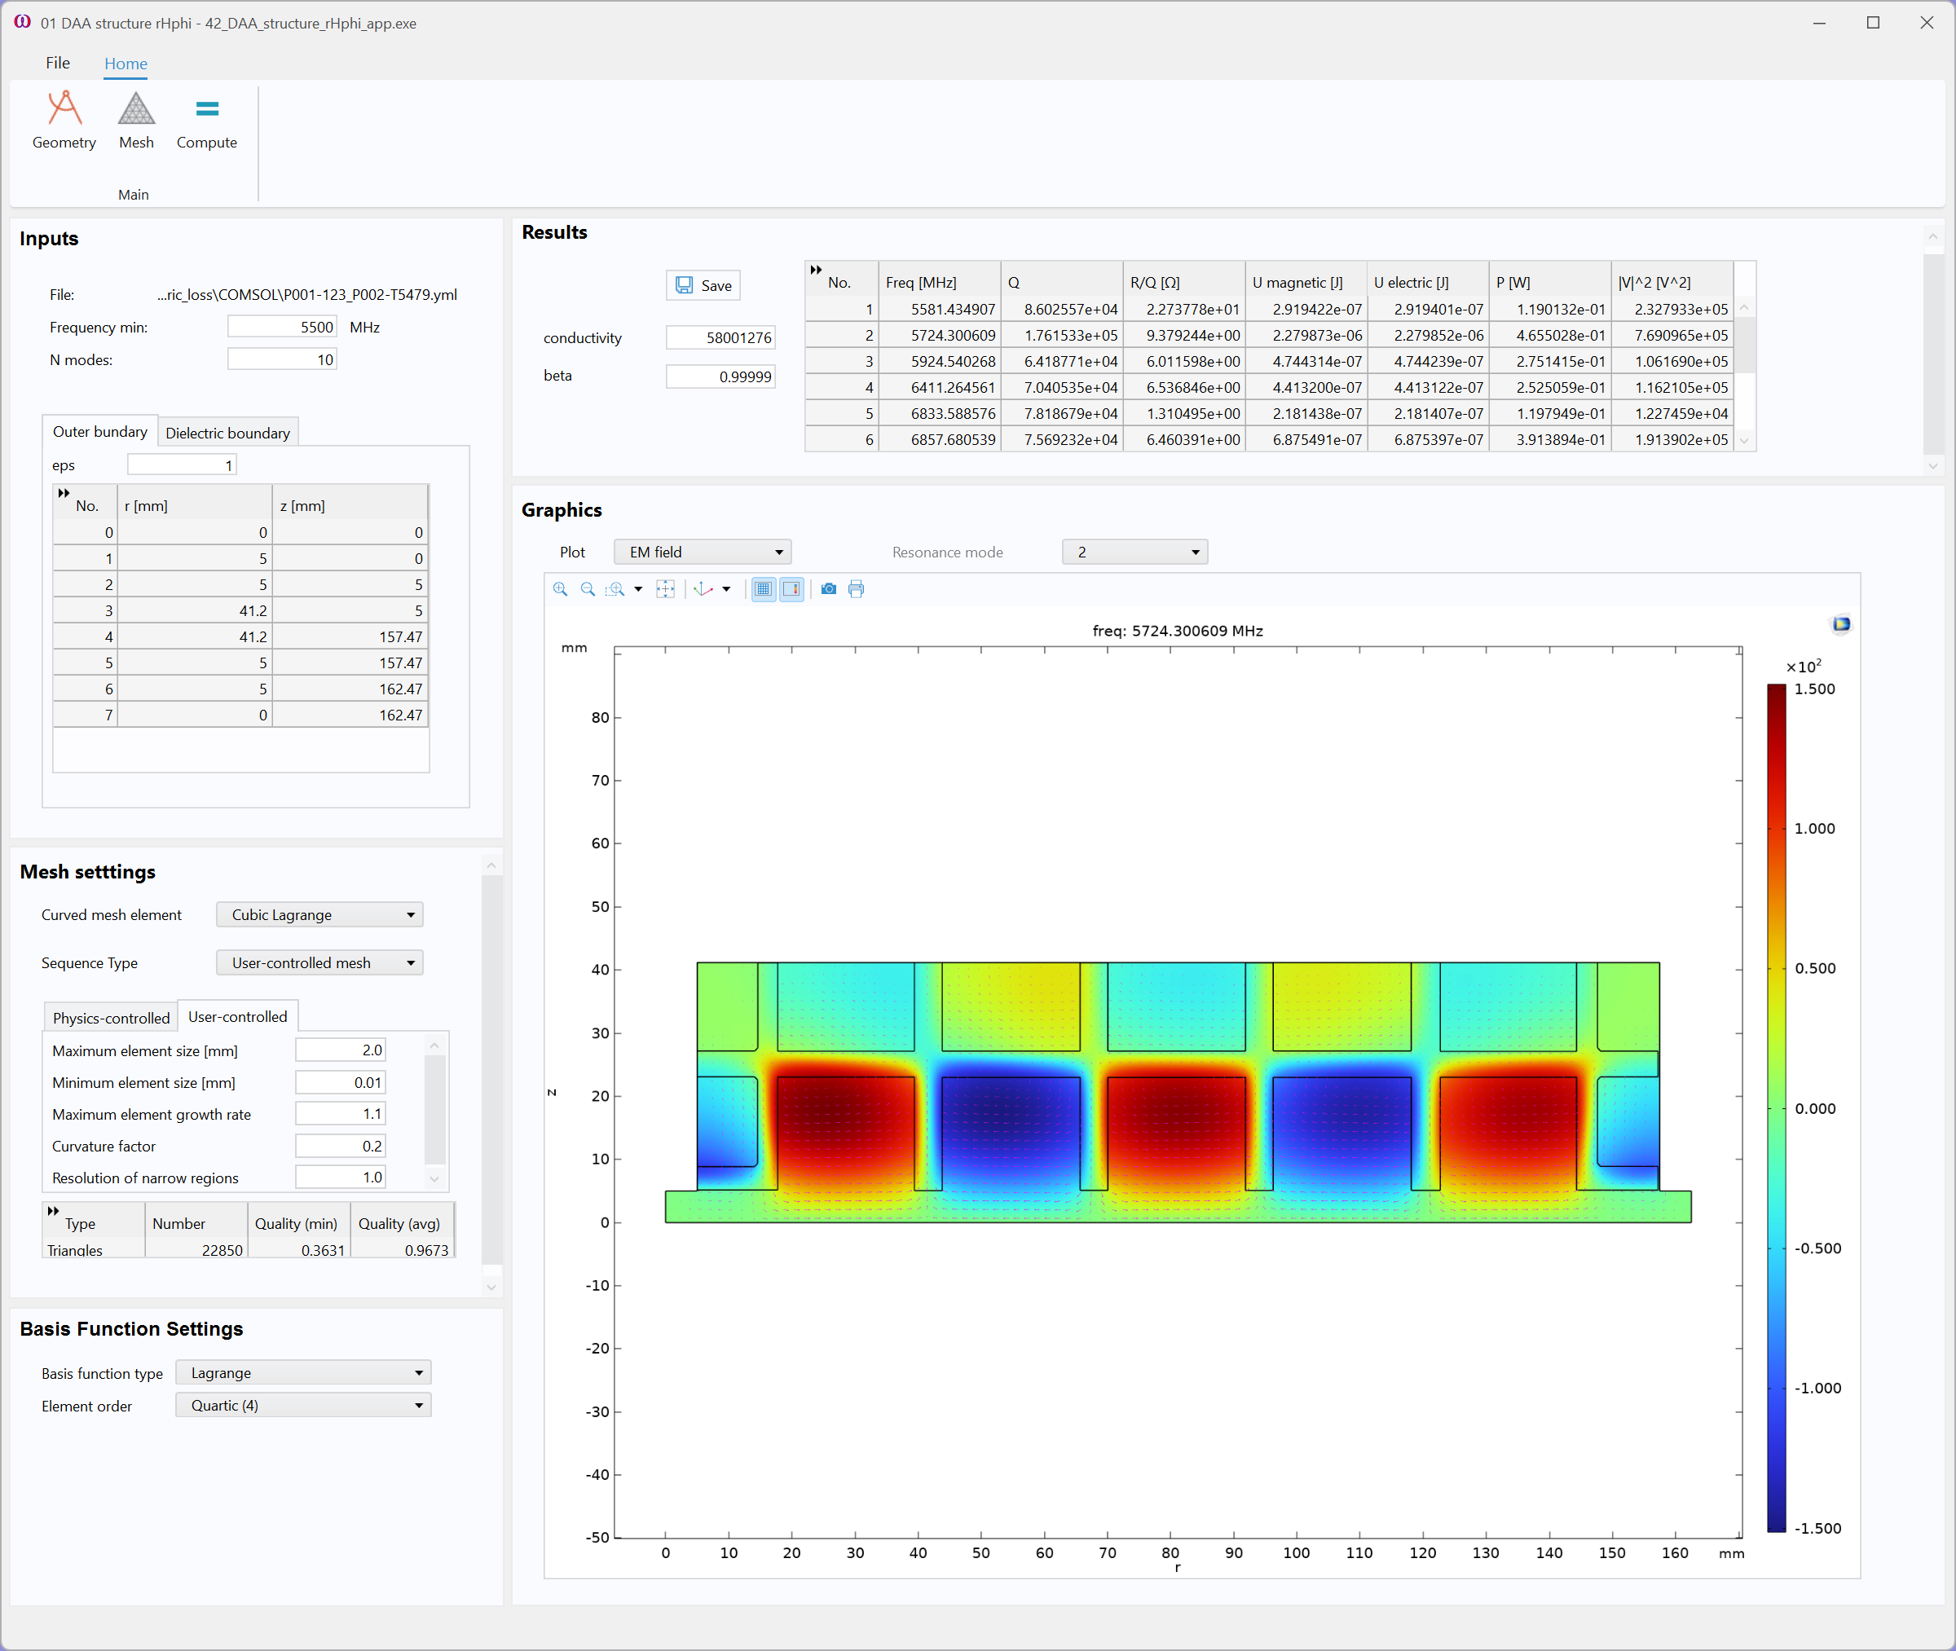
専用 GUI とスタンドアロン実行形式
TW-Acc
Dielectric Cavity Designer
Application Builder で操作を統合し，Compiler で配布用に変換する。
利用者は COMSOL Runtime 上で実行でき，COMSOL の有償ライセンスを必要としない。
COMSOL Conference 2026 Tokyo
07
Notes:
論文第3.3節、第4.2節、第5.2節。図は操作例であり、比較表の測定条件とは異なる。TW-Accは少数のセル寸法、位相進み、導電率、粒子速度、メッシュ等を入力。DAAはYAMLで形状座標と材料定数を読み込む。Javaメソッドで形状生成、メッシュ、固有値計算、後処理を連携。画像：Paper/results/TW_cell/UI_TW-Acc.png、Paper/results/DAA/UI_Dielectric_Cavity_Designer.png。
出典：Paper/加速器電磁場解析アプリケーション_final.docx。数式は同論文の編集可能な数式を使用。

Slide 8
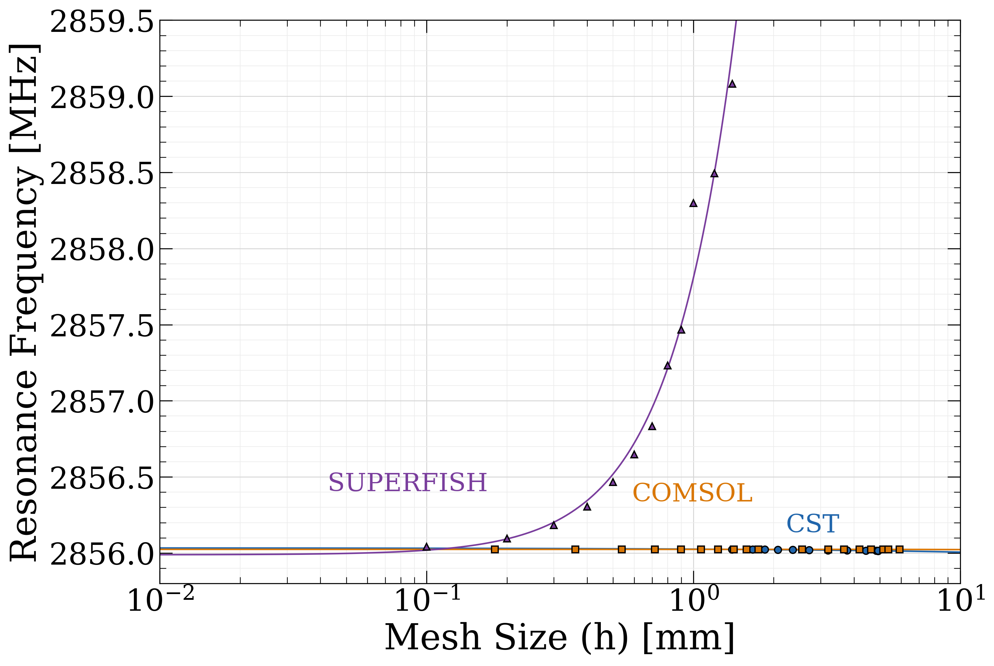
進行波セルの精度と計算時間
項目 | SUPERFISH | CST | COMSOL
h [mm] | 0.100 | 2.356 | 1.753
f [MHz] | 2856.041780 | 2856.021392 | 2856.024333
相対差 | 6.11×10⁻⁶ | 1.03×10⁻⁶ | 2.63×10⁻⁹
Q | 14032.0 | 14036.2 | 14031.7
R/Q [Ω] | 160.928 | 160.952 | 160.928
vg/c₀ | ― | 0.008631 | 0.008630
時間 [s] | 219 | 152 | 3
COMSOL の細分化による変化は約7 Hz。
Q の差は最大約0.032%，R/Q の差は約0.015%。
相対差 = |f − f_ref|/f_ref，f_ref = 2856.024325 MHz（COMSOL 細分化結果に基づく参照値）
位相120°/cell，β=1。基底次数 SF/CST/COMSOL = 1/3/4，形状近似次数 = 1/5/4。
SF は軸対称3セル，COMSOL は軸対称1周期，CST は3次元1周期。時間は同一精度での比較ではない。
COMSOL Conference 2026 Tokyo
08
Notes:
論文第4.3節、第4.4節、表1・2。共通参照値 f_ref=2856.024325 MHz、相対差=|f−f_ref|/f_ref。細分化結果COMSOL2856.024326 MHz、CST h=1.394 mmで2856.023922 MHz、その差約0.40 kHz。表は別の代表メッシュ値である。COMSOL h≤1.753 mmで周波数変化約7 Hz。CSTとCOMSOLの規格化群速度差約0.012%。時間3 sはCST152 sの約1/51、SF219 sの1/73だが同一精度・同一モデルに揃えたベンチマークではない。図：Paper/results/TW_cell/frequency/resonance_frequency_vs_mesh_size.png。
出典：Paper/加速器電磁場解析アプリケーション_final.docx。数式は同論文の編集可能な数式を使用。

Slide 9
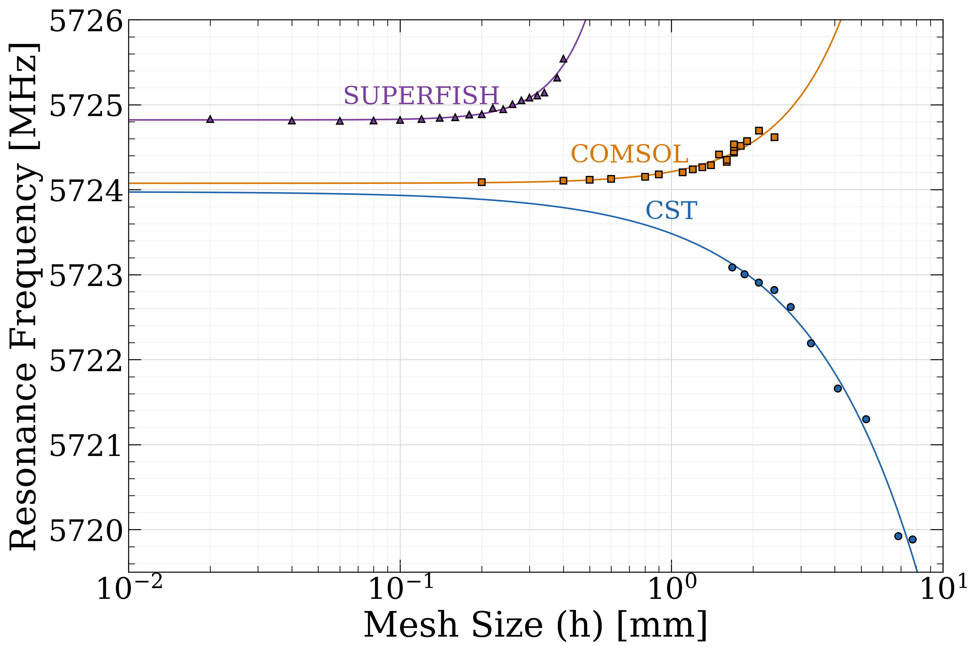
誘電体モデルの精度と残る差
項目 | SUPERFISH | CST | COMSOL
h [mm] | 0.040 | 1.674 | 0.208
f [MHz] | 5724.815 | 5723.088 | 5724.087
相対差 | 1.29×10⁻⁴ | 1.73×10⁻⁴ | 1.9×10⁻⁶
Q | 167039.0 | 176076.0 | 176159.4
R/Q [Ω] | 409.270 | 447.878 | 447.394
時間 [s] | 73 | 2072 | 65
外挿近似：f(h) = f₀ + a₀ hᵖ，重み h⁻¹
COMSOL の外挿値：5724.076002 MHz
表の相対差はこの外挿値を参照する。
外挿周波数に CST 約99 kHz，SUPERFISH 約746 kHz の差が残る。
界面・形状・境界条件と外挿範囲を検証し，R/Q の評価条件も揃える。
共通周波数への収束とは結論しない。Q は金属壁損失のみ。計算時間は同一精度の速度比較ではない。
COMSOL Conference 2026 Tokyo
09
Notes:
論文第5.3節、第5.4節、表3・4。実数εr=9.64、基底次数1/3/4、形状近似次数1/5/4。外挿値SF5724.821512、CST5723.976801、COMSOL5724.076002 MHz。差はそれぞれ約746kHzと99kHz。表の相対差は同じCOMSOL外挿値を参照する。CST/COMSOLのQ差約0.047%、R/Q差約0.108%。SFはCOMSOLよりQ約5.18%、R/Q約8.52%低い。損失・粒子速度・積分規格化の条件を揃える必要がある。形状と比較データは産業技術総合研究所の佐藤大輔博士から提供。図：Paper/results/DAA/frequency/resonance_frequency_vs_mesh_size.png。D. Satoh et al., Phys. Rev. Accel. Beams 20,091302 (2017), https://doi.org/10.1103/PhysRevAccelBeams.20.091302
出典：Paper/加速器電磁場解析アプリケーション_final.docx。数式は同論文の編集可能な数式を使用。

Slide 10
COMSOL によるシングルフィジックスの実現
支配方程式を作り，専用アプリケーションまで作成できる
係数形式 PDE で独自の式を扱い，有限要素法の計算機能を利用する。
Application Builder と Compiler により，GUI と配布用の実行形式を同じ環境で作る。
利用者の操作を限定できる
検証と教育にも活用できる
形状・材料・メッシュを入力し，
設計に必要な結果を確認する。
方程式と境界条件は開発側で管理する。
式の導出から数値計算・GUI化を学べる。
AI は Java メソッドの実装を支援した。
物理・単位・後処理の妥当性は開発者が検証する。
計算環境：Xeon Platinum 8249C（2.10 GHz）×2，メモリ384 GB，Windows 11 Pro for Workstations
COMSOL Conference 2026 Tokyo
10
Notes:
論文第6節。COMSOLは便利であるという発表者の主張を、方程式実装・有限要素解析・GUI化・実行形式変換が一つの開発環境で利用できる点に結び付けて示す。式だけで検証済みアプリが自動完成するという意味ではない。Codexは主にGUIとモデルを接続するJavaメソッドの作成を支援した。再現条件として測定PCはDell Precision7920Tower、IntelXeonPlatinum8249C2.10GHz×2、RAM384GB、Windows11ProforWorkstations25H2。
出典：Paper/加速器電磁場解析アプリケーション_final.docx。数式は同論文の編集可能な数式を使用。

Slide 11
結論と販売に向けた計画
検証で得られた知見
今後，販売を進める
2種類の電磁場解析アプリを開発した。
進行波セルは RF 特性が良好に一致し，
代表計算時間は3秒だった。
誘電体モデルは65秒で計算できたが，
外挿周波数の差が今後の検証課題である。
加速管の反復設計向けに，
操作性と検証を整えて販売を進める。
入力値検査とモード確認を改善する。
スイープ計算と最適化を追加する。
誘電体界面・損失・R/Q を検証する。
COMSOL は，支配方程式の実装から専用アプリの作成・配布まで扱える。
COMSOL Conference 2026 Tokyo
11
Notes:
論文第6.1節、第7節、およびユーザーの「今後販売を進める」という方針。発売日、価格、販売済みの実績などは示していない。進行波3秒、誘電体65秒は各モデル・メッシュ条件での代表計算時間であり、同一精度での優位性を一般化しない。参考文献：K.Halbach and R.F.Holsinger, ParticleAccelerators7,213–222(1976)。山本昌志の導出Webページ2件：http://www.yamamo10.jp/yamamoto/study/fem/TM0n_resonator/index.html ; http://www.yamamo10.jp/yamamoto/study/accelerator/COMSOL/TW_structure_TM/index.html。
出典：Paper/加速器電磁場解析アプリケーション_final.docx。数式は同論文の編集可能な数式を使用。

